Slide 1
卷积神经网络——CNN
Convolutional Neural Networks
向阳 教授
2021年10月

Slide 2
卷积神经网络——CNN
一、 CNN概念
卷积神经网络（Convolutional Neural Networks, CNN）是一类包含卷积计算，且具有神经元间的连接是稀疏连接（ 局部视野）（即非全连接）的、同一层中某些神经元与上层神经元之间连接是权值共享（即权重值相同）的、高层特征获取依据池化（子采样）的三个特征的深度前馈神经网络 。

Slide 3
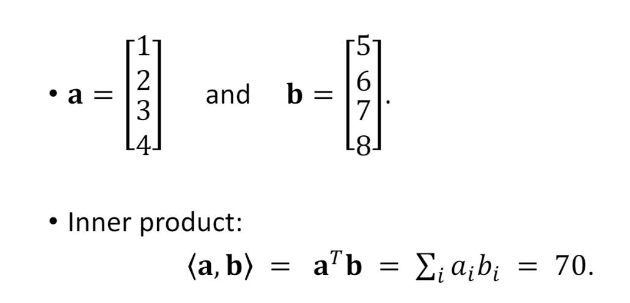
卷积神经网络—CNN
二、概念要点1 —卷积计算
（一）基础知识
1、向量内积
Notes:
注： 事实上，对于数字滤波而言，其滤波器的系数通常是对称的。否则，卷积的计算需要先反向对折，然后进行乘累加的计算。上述神经网络权值满足对称吗？我想答案是否定的！所以，上述称其为卷积运算，显然是有失偏颇的。但这并不重要，仅仅是一个名词称谓而已。只是，搞信号处理的人，在初次接触卷积神经网络的时候，带来了一些理解上的误区。

Slide 4
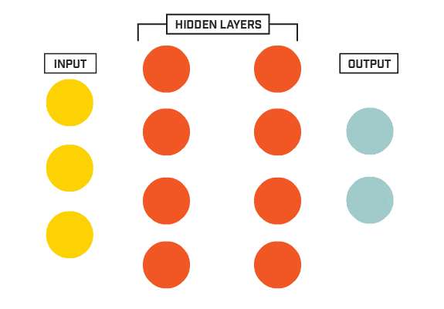
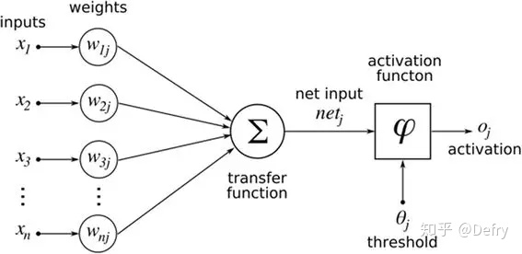
卷积神经网络—CNN
向量内积的应用—向量卷积中的内积计算示例：

Slide 5
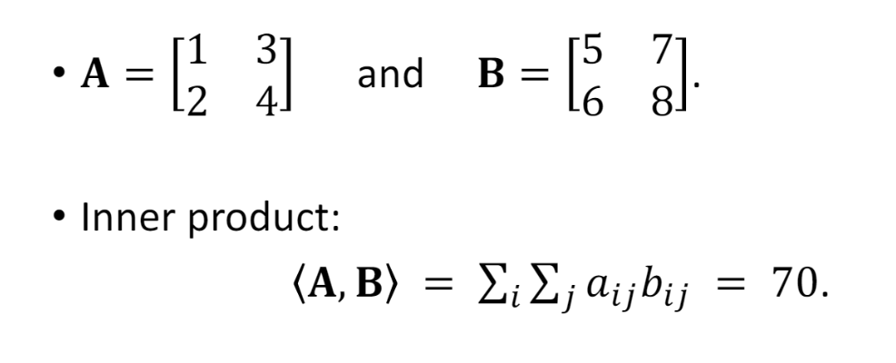
卷积神经网络—CNN
2、矩阵内积

Slide 6
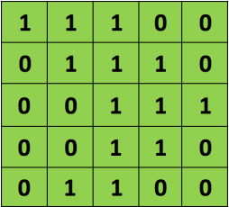
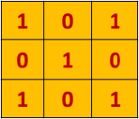
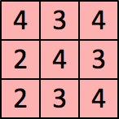
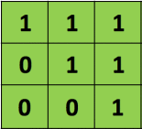
卷积神经网络—CNN
矩阵内积的应用—矩阵卷积中的内积计算示例：
Input Image
5×5
Filter (Kernel)
3×3
3×3 patch
Convolution:
Result
3×3
The value
4
is the inner product of the patch
and the filter
.

Slide 7
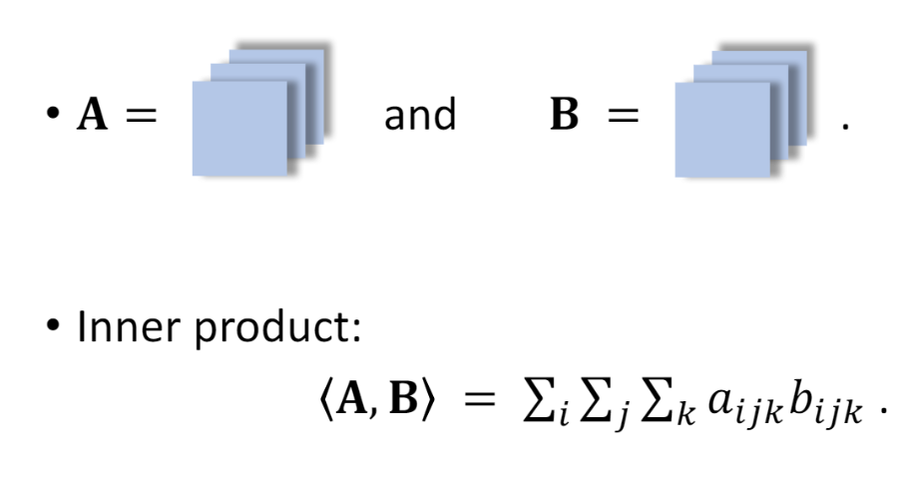
卷积神经网络—CNN
3、张量内积

Slide 8
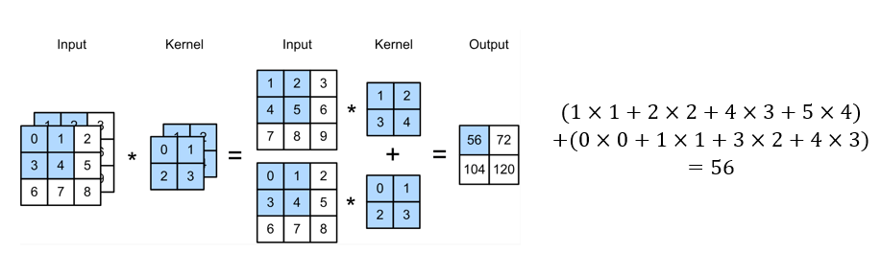
卷积神经网络—CNN
张量内积的应用—张量卷积中的内积计算示例：

Slide 9
卷积神经网络—CNN
二、卷积计算
1、向量卷积计算：
$Y=f(X⋆W+b)$ $⋆$为内积运算,式中各量为一维向量

Slide 10
卷积神经网络—CNN
2、矩阵卷积计算
用一个矩阵卷积核按某个步长从左到右、从上往下滑过输入矩阵，并作做内积、偏倚、激活计算（有时忽略后两项计算）。计算公式：
$Y=f(X⋆W+b)$ $⋆$为内积运算,式中各量为矩阵

Slide 11
矩阵卷积计算示例
Input Image
5×5
Filter (Kernel)
3×3
3×3 patch
Convolution:
Result
3×3
The value
4
is the inner product of the patch
and the filter
.

Slide 12
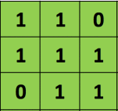
矩阵卷积计算示例
Input Image
5×5
Filter (Kernel)
3×3
Convolution:
Result
3×3
The value
3
is the inner product of the patch
and the filter
.

Slide 13
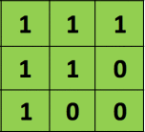
矩阵卷积计算示例
Input Image
5×5
Filter (Kernel)
3×3
Convolution:
Result
3×3
The value
4
is the inner product of the patch
and the filter
.

Slide 14
卷积神经网络—CNN
3、张量卷积计算
用多个矩阵卷积核对多个输入矩阵做矩阵卷积，并做卷积值求和、偏倚和激活，计算公式：
$Y=f(X⋆W+b)$ $⋆$为内积运算,式中各量为张量

Slide 15
张量卷积计算示例

Slide 16
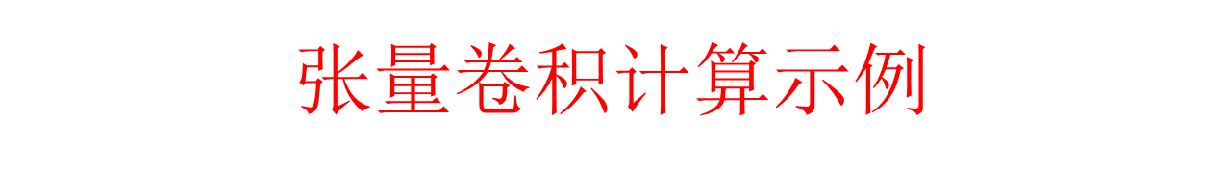
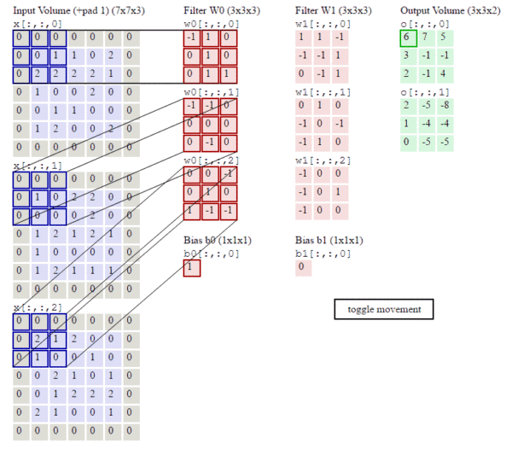

Slide 17
卷积神经网络—CNN
三、概念要点2 —CNN三个特征
稀疏连接/局部感受野local receptive fields
权值共享shared weights
子采样subsampling/池化pooling
Notes:
cnn的局部区域连接、权重共享和下采样三大结构特性使得它在图像识别领域表现出色。
在图像识别过程中，一些需要识别出来的图案比整个图片要小很多。对于这种图案，神经元不需要输入整个图片的信息，只输入局部信息就可以识别出来。
比如我们要识别的鸟嘴巴只占了整个图片的很小一部分，那么我们不需要输入整个图片的信息，只需将鸟嘴巴这一小部分图案输入到感知机算法中就可以得到一个“鸟嘴”识别器。
在cnn的结构中，cnn的局部区域连接特点与图像识别中的这一性质相符合。cnn中每一个卷积核都有一个局部感受野来获取图像的区域特征，因此可以用更少的参数将局部特征识别器与较小的区域连接起来。

Slide 18


CNN三个特征来源于图像识别的需求
识别局部模式不需要看到整个图像。
可由CNN的局部感受野技术实现
“鸟嘴”检测
Notes:
cnn的局部区域连接、权重共享和下采样三大结构特性使得它在图像识别领域表现出色。
在图像识别过程中，一些需要识别出来的图案比整个图片要小很多。对于这种图案，神经元不需要输入整个图片的信息，只输入局部信息就可以识别出来。
比如我们要识别的鸟嘴巴只占了整个图片的很小一部分，那么我们不需要输入整个图片的信息，只需将鸟嘴巴这一小部分图案输入到感知机算法中就可以得到一个“鸟嘴”识别器。
在cnn的结构中，cnn的局部区域连接特点与图像识别中的这一性质相符合。cnn中每一个卷积核都有一个局部感受野来获取图像的区域特征，因此可以用更少的参数将局部特征识别器与较小的区域连接起来。

Slide 19

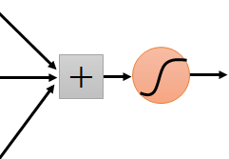
CNN三个特征来源于图像识别的需求
相同的图案出现在不同的区域/平移后，不需要重新识别
可由CNN的权值共享技术实现
“左上方鸟嘴”检测
做几乎相同的事情
可以使用相同的参数
中间鸟嘴检测
Notes:
同时，在图像识别过程中，相同的图案可能会出现在不同图片的不同区域，比如第一幅图的鸟嘴巴出现在图片的左上角，第二幅图的鸟嘴巴出现在图片的中间部分。
尽管他们出现的位置不同，但是这些鸟嘴识别器基本上都是在做同样的事情，即将鸟嘴部分的图案输入到感知机中进行识别，那么，这些鸟嘴识别器可以使用相同的参数，也就是参数共享。
在cnn的结构中，cnn的权重共享的特点与图像识别中的这一性质相符合，即cnn在卷积的过程中，整个图片中共享同一个卷积核内的参数，不管鸟嘴的位置在哪里，都可以准确识别且减少了需要学习的参数。

Slide 20


CNN三个特征来源于图像识别的需求
对像素进行子采样不会改变对象，对图像识别无影响
可由CNN的子采样/池化技术实现
（该小图分辨率低）
子采样
对图像进行下采样可以使图片更小
能够在图像识别过程中使用更少的参数
Notes:
在图像识别中，图像下采样不会改变对象。对图像进行下采样可以使图片更小，能够在图像识别过程中使用更少的参数
在cnn的结构中，cnn的池化操作与图像识别中的这一性质相符合，通过最大池化操作可以对图像进行重采样，减少参数的学习，避免过拟合，同时还使得池化输出的特征具有平移不变性
所以说，cnn的三大结构特性使得它在图像处理领域表现出色。

Slide 21
三、概念要点2 —CNN三个特征
第一个特征：局部感受野
Local receptive fields
Notes:
cnn的局部区域连接、权重共享和下采样三大结构特性使得它在图像识别领域表现出色。
在图像识别过程中，一些需要识别出来的图案比整个图片要小很多。对于这种图案，神经元不需要输入整个图片的信息，只输入局部信息就可以识别出来。
比如我们要识别的鸟嘴巴只占了整个图片的很小一部分，那么我们不需要输入整个图片的信息，只需将鸟嘴巴这一小部分图案输入到感知机算法中就可以得到一个“鸟嘴”识别器。
在cnn的结构中，cnn的局部区域连接特点与图像识别中的这一性质相符合。cnn中每一个卷积核都有一个局部感受野来获取图像的区域特征，因此可以用更少的参数将局部特征识别器与较小的区域连接起来。

Slide 22
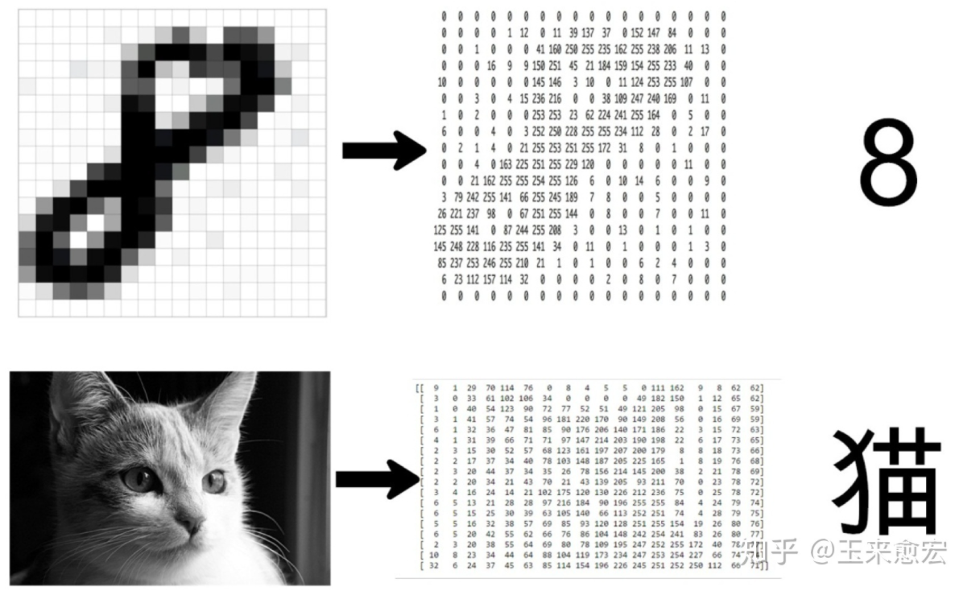
1、局部感受野的理解
一个灰白图像计算机看到的是左侧像素值矩阵
Notes:
一个图像可看作是像素矩阵/张量

Slide 23
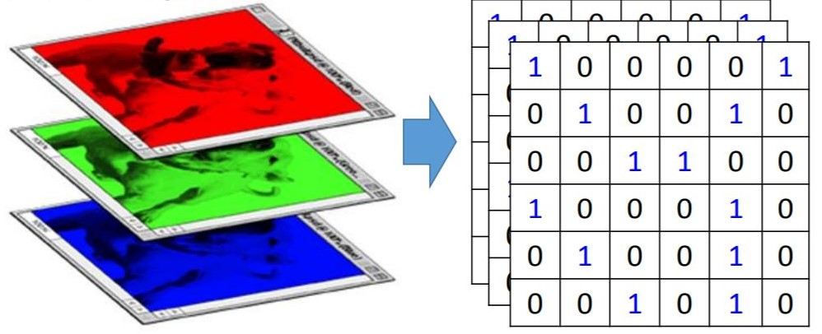
1、局部感受野的理解
一个彩色图像计算机看到的是左侧像素值张量
Notes:
一个图像可看作是像素矩阵/张量

Slide 24
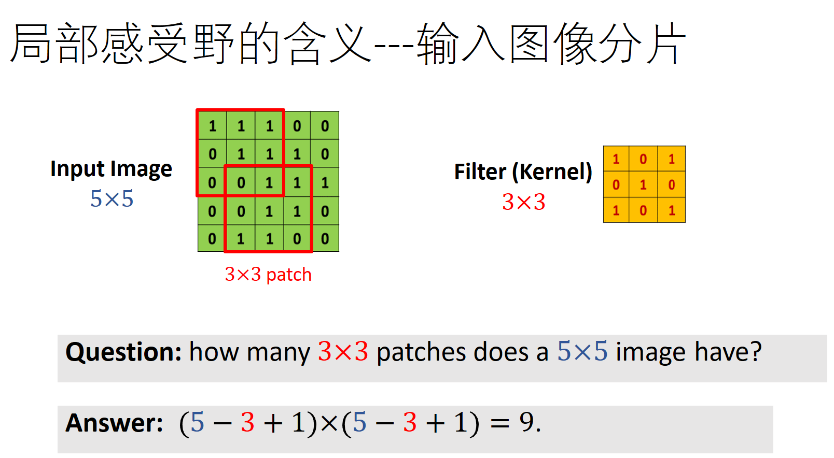
1、局部感受野的理解

Slide 25

1、局部感受野的理解
示例：
5x5的图像包含多少个3x3面片的动态演示

Slide 26
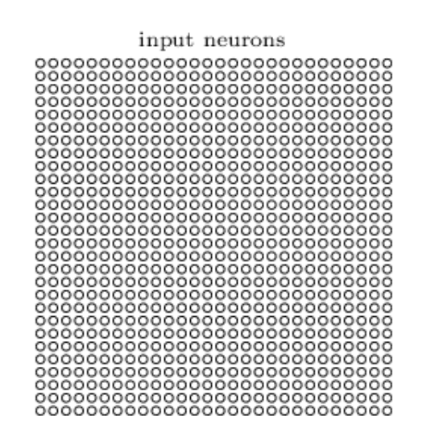
2、局部感受野与隐层神经元的关系
输入是 28x28的像素值（后面多以此矩阵为例）

Slide 27
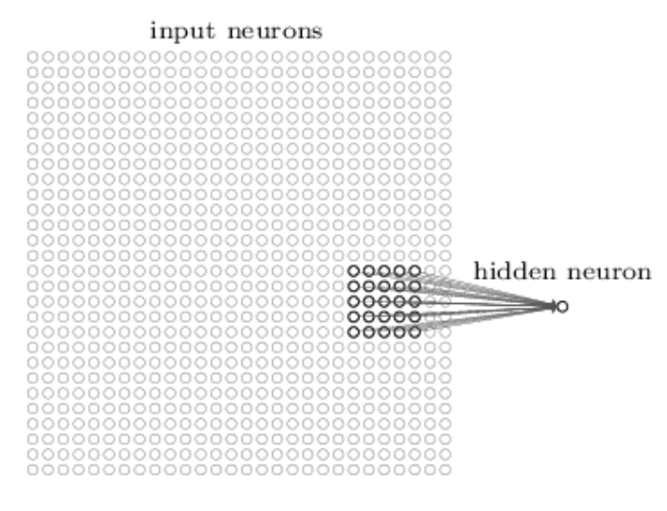
2、局部感受野与隐层神经元的关系
对于第一个隐藏层，每一个隐藏层神经元与输入层中 5x5的神经元有连接
Notes:
这个5x5的区域就叫做 感受视野( local receptive field)，表示一个隐藏层神经元在输入层的感受区域。这5x5=25个连接对应有25个权重参数w，还有一个全局共用的基值b。

Slide 28
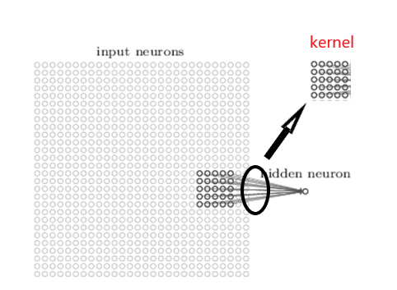
3、局部感受野与卷积核
卷积核：每一个隐藏层神经元与输入层中 5x5的神经元有连接，连接权系数构成的矩阵称为卷积核kernel/过滤器filter。
Notes:
这个5x5的区域就叫做 感受视野( local receptive field)，表示一个隐藏层神经元在输入层的感受区域。这5x5=25个连接对应有25个权重参数w，还有一个全局共用的基值b。

Slide 29
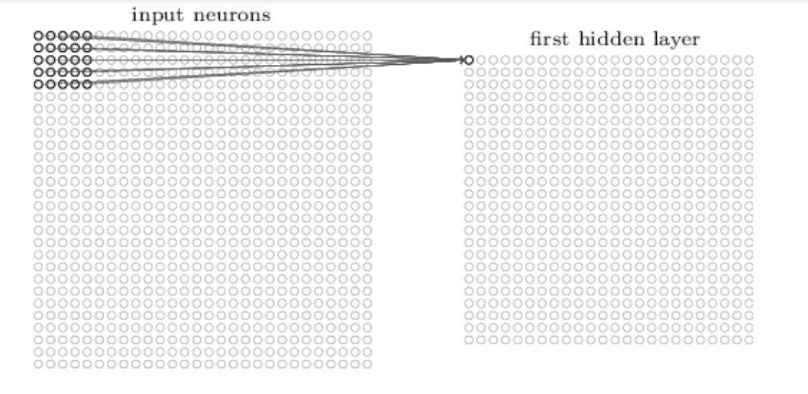
4、局部感受野的滑动
当 local receptive field 沿着 整个输入照片向右（向下）滑动时，每一个 local receptive field 在第一个隐藏层都对应一个隐藏神经元。
第一个 local receptive field
Notes:
这个5x5的区域就叫做 感受视野( local receptive field)，表示一个隐藏层神经元在输入层的感受区域。这5x5=25个连接对应有25个权重参数w，还有一个全局共用的基值b。

Slide 30
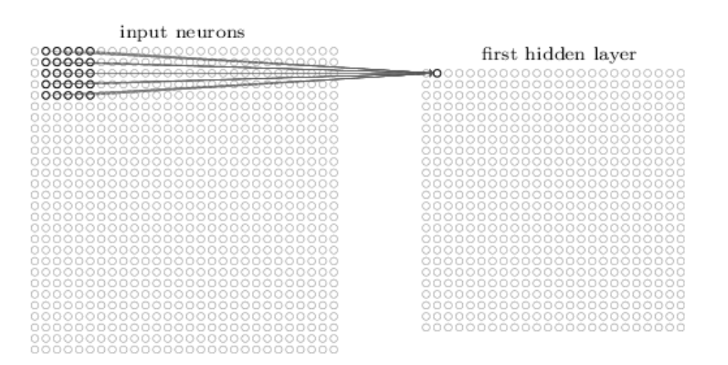
4、局部感受野的滑动
当 local receptive field 沿着 整个输入照片向右（向下）滑动时，每一个 local receptive field 在第一个隐藏层都对应一个隐藏神经元。
第二个 local receptive field

Slide 31
4、局部感受野的滑动
不断的向右（向下）滑动就可以得到第一个隐藏层。
例1：
28x28 的输入照片 （W=28）
5x5的local receptive fields(滑窗，也叫卷积核 ）（K=5)
滑动步长stride为1 （S = 1）
可以得到 24x24的隐藏层神经元。
问题：在 W=15, K=5, S=2时 对应的隐藏神经元是多少个？

Slide 32
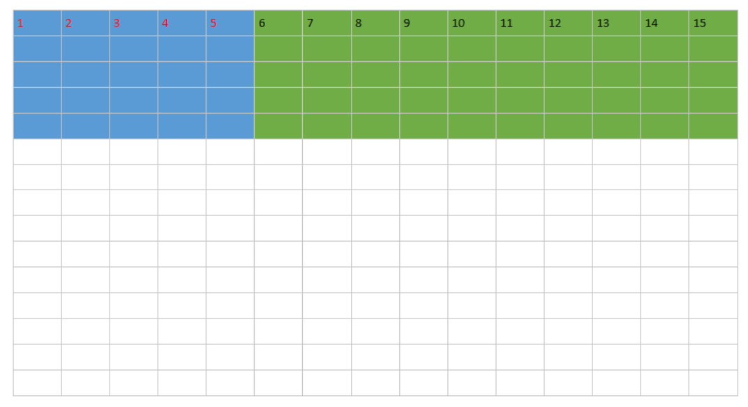
4、局部感受野的滑动
蓝色表示 左上角的5x5感受视野，绿色是其向右滑动 轨迹。

Slide 33
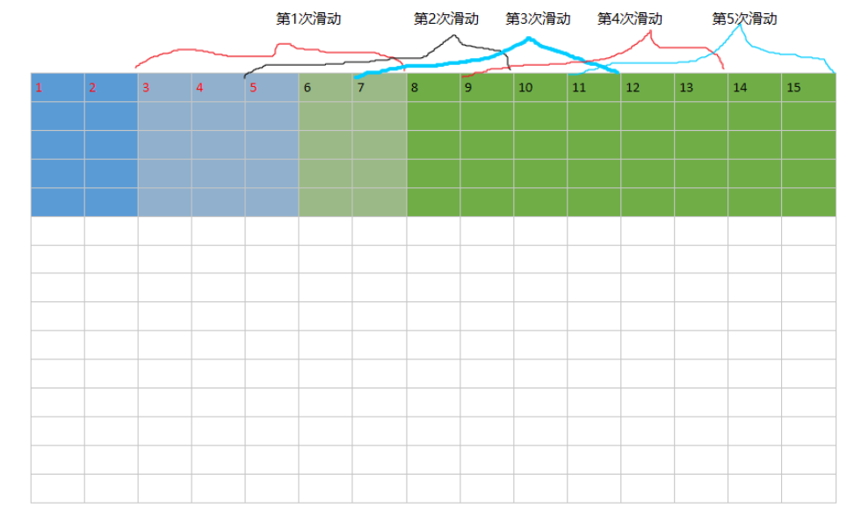
4、局部感受野的滑动
蓝色表示 左上角的5x5感受视野，绿色是其向右滑动 轨迹。

Slide 34
4、局部感受野的滑动
因为 W=15，K=5， S=2
从左向右滑动一行对应 6个隐藏神经元 =>
= 5次滑动 + 1个原始感受视野
= 10个绿色区域/步长2 + 1个原始感受视野
= (W-K)/S + 1
得到隐藏层对应的计算公式：
隐藏层边长 = (W-K)/S + 1 。

Slide 35
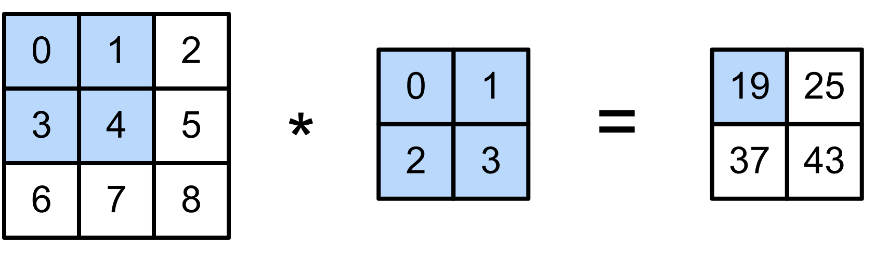
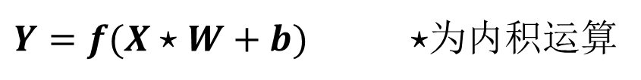
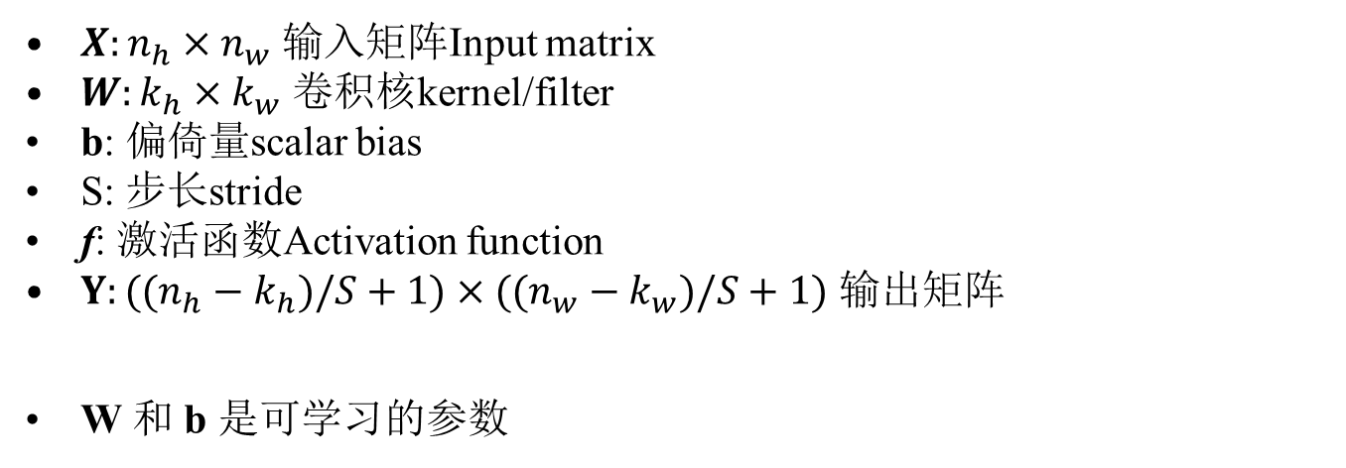
5、局部卷积输出矩阵
X
W
Y
$X:n_{h}×n_{w}$ 输入矩阵Input matrix
$W:k_{h}×k_{w}$ 卷积核kernel/filter
b: 偏倚量scalar bias
S: 步长stride
f: 激活函数Activation function
$Y:((n_{h}−k_{h})/S+1)×((n_{w}−k_{w})/S+1)$ 输出矩阵
W 和 b 是可学习的参数
$Y=f(X⋆W+b)$ $⋆$为内积运算

Slide 36

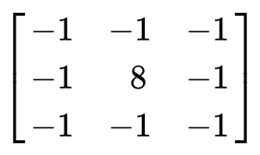
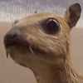
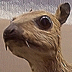
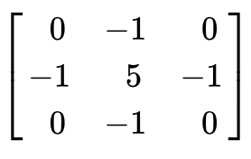
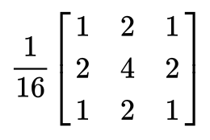

5、卷积核的作用
Edge Detection
Sharpen
Gaussian Blur
Notes:
边缘发现、图像锐化、高斯滤波

Slide 37
5、卷积核的作用
Edge Detection
−1 −1 −1 0.1 0.1 0.1
8 −1 and 0.1 0.1
−1 −1 −1 0.1 0.1 0.1
−1 −1 −1 0.1 0.1 0.1
8 −1 and 0.1 0.2
−1 −1 −1 0.1 0.1 0.1
The inner product of −1
0.1 is 0.
The inner product of −1
0.1 is 0.8.

Slide 38
5、卷积核的作用
Sharpen
0 −1 0
The inner product of −1 5 −1
0 −1 0
0 −1 0
5 −1
0 −1 0
0.1 0.1 0.1
0.1 0.1 0.1 is 0.1.
0.1 0.1 0.1
0.1 0.1 0.1
0.1 0.2 0.1 is 0.6.
0.1 0.1 0.1
•
and
•
The inner product of −1
and

Slide 39
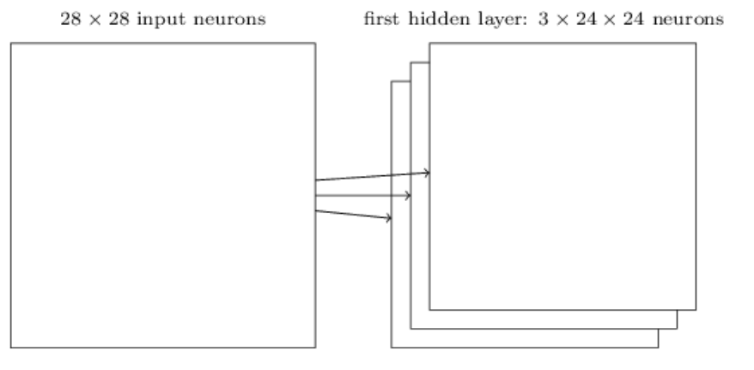
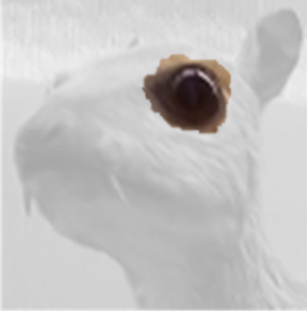

5、卷积核的作用
在应用中一幅图会有很多特征图，cnn可用多个卷积核分别检测不同的特征（cnn模型通常有多个卷积核）。
要获取上图3个特征（眼睛、耳朵、鼻子），每个特征图对应5x5的核矩阵和1个偏倚，可用来识别不同特征。

Slide 40
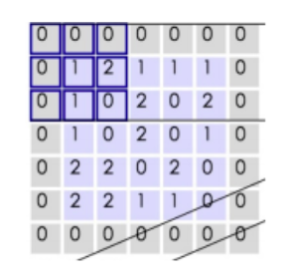
6、零填充
有时候为了控制输出的隐藏层空间分布/大小会在输入层外围做零填充
假设填充P圈0值像素， 此时
隐藏层边长= (W – K + 2P) / S + 1
当S=1时，设置零填充为P = (K – 1) / 2可以保证输入层与输出层有相同行列的矩阵（图像尺寸相同）。
零填充作用：
1、使原矩阵边缘卷积计算次数和中心保持平衡。
2、可调节输出矩阵大小。
注：通常当S=1时，K取奇数。

Slide 41

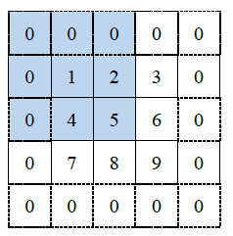
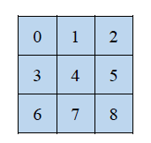
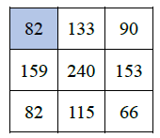
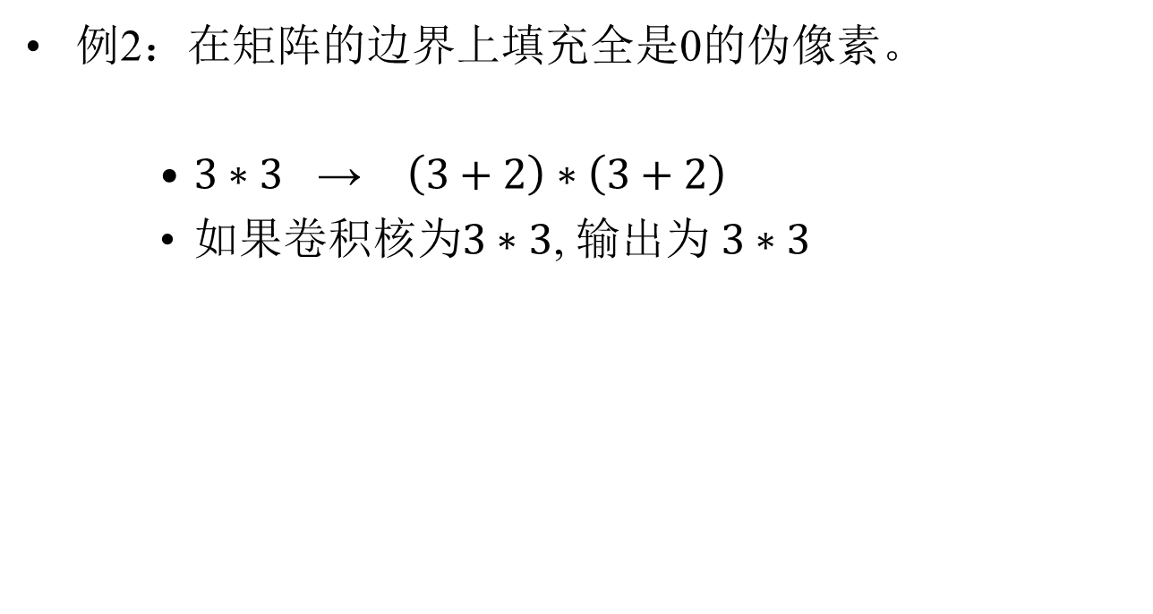
6、零填充
例2：在矩阵的边界上填充全是0的伪像素。
$3∗3$ → $\left(3+2\right)∗\left(3+2\right)$
如果卷积核为$3∗3$, 输出为 $3∗3$
填充后
Input
Kernel
Output
*
=
Notes:
在矩阵的边界上田中全是0的伪像素。

Slide 42

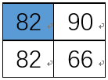
7、步长
步长为每次滑动的行数和列数
Input
Kernel
Output
*
=
$$\begin{aligned}0×0+0×1+0×2+0×3+1×4+2×5+0×6+4×7+5×8=82 \\ \end{aligned}$$
Notes:
步长为每次滑动的行数和列数

Slide 43
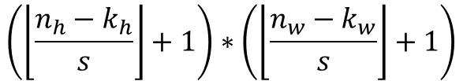
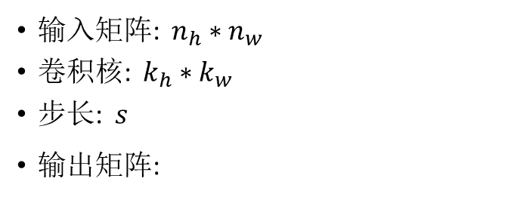
7、步长
步长可以设置为2或者更大
输入矩阵: $n_{h}∗n_{w}$
卷积核: $k_{h}∗k_{w}$
步长: $s$
输出矩阵:
$$\left(\left\lfloor \frac{n_{h}−k_{h}}{s}\right\rfloor +1\right)∗\left(\left\lfloor \frac{n_{w}−k_{w}}{s}\right\rfloor +1\right)$$
Notes:
步长为每次滑动的行数和列数
向上取整, 运算称为 Ceiling，用数学符号 ⌈ ⌉ （上有起止，开口向下）表示,。
向下取整, 运算称为 Floor，用数学符号 ⌊ ⌋ （下有起止，开口向上）表示。

Slide 44
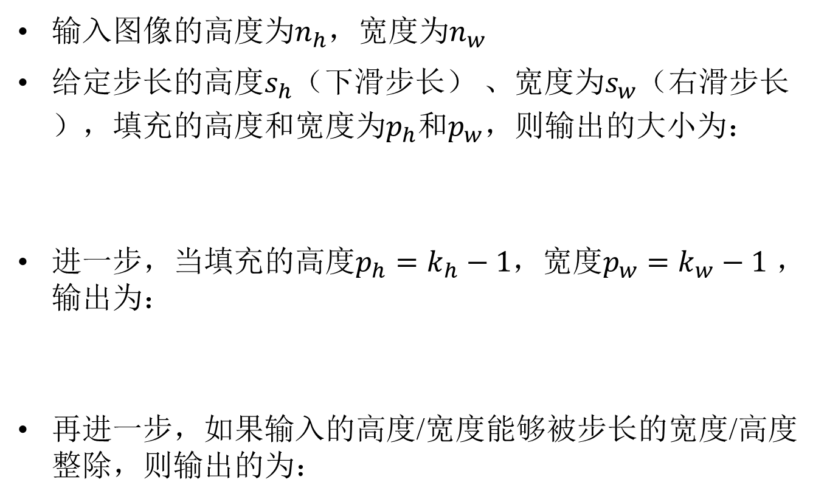
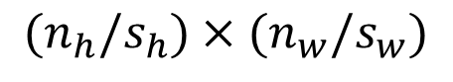
7、步长
输入图像的高度为$n_{h}$，宽度为$n_{w}$
给定步长的高度$s_{h}$（下滑步长） 、宽度为$s_{w}$（右滑步长），填充的高度和宽度为$p_{h}和p_{w}，$则输出的大小为：
进一步，当填充的高度$p_{h}=k_{h}−1$，宽度$p_{w}=k_{w}−1$ ，输出为：
再进一步，如果输入的高度/宽度能够被步长的宽度/高度整除，则输出的为：
$$⌊(n_{h}−k_{h}+p_{h}+s_{h})/s_{h}⌋×⌊(n_{w}−k_{w}+p_{w}+s_{w})/s_{w}⌋$$
$$⌊(n_{h}+s_{h}−1)/s_{h}⌋×⌊(n_{w}+s_{w}−1)/s_{w}⌋$$
$$(n_{h}/s_{h})×(n_{w}/s_{w})$$

Slide 45
8、多输入通道中的局部感受野
彩色图像一般有RGB三个通道
转换为灰度图像会丢失信息
Notes:
多输入通道
彩色图像一般有RGB三个通道
转换为灰度图像会丢失信息

Slide 46
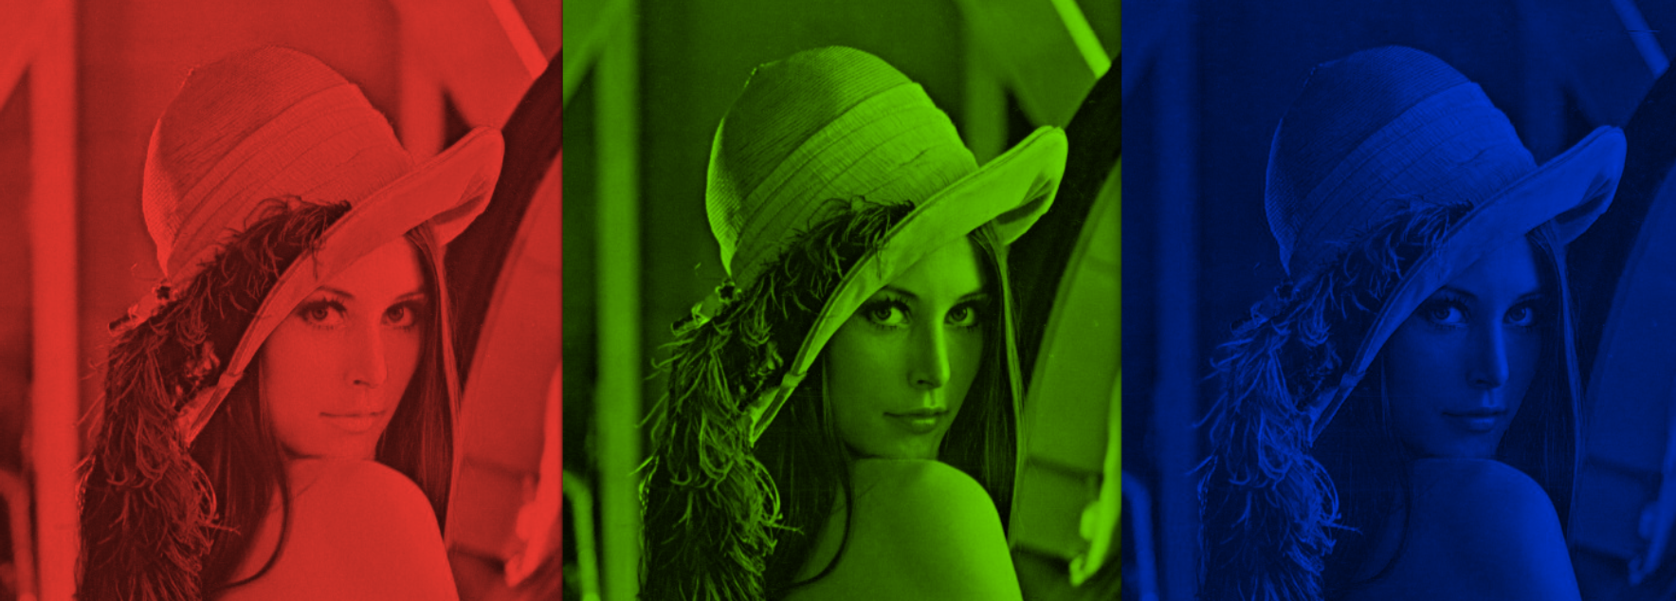
8、多输入通道中的局部感受野
彩色图像一般有RGB三个通道
转换为灰度图像会丢失信息

Slide 47
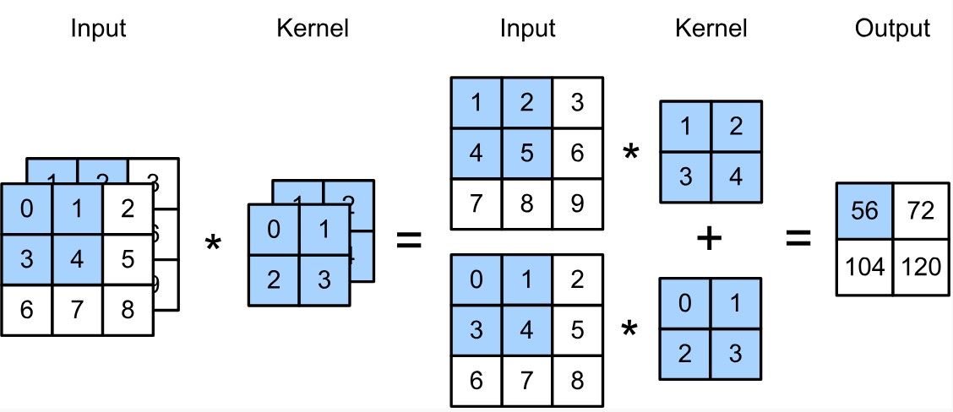
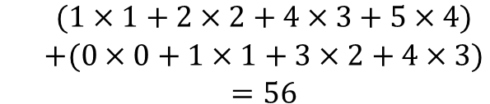
8、多输入通道中的局部感受野
每一个通道都有一个卷积核，然后对各个通道的结果求和
$$\begin{matrix} & (1×1+2×2+4×3+5×4) \\ & +(0×0+1×1+3×2+4×3) \\ & =56\end{matrix}$$
Notes:
每一个通道都有一个卷积核，然后对各个通道的结果求和

Slide 48
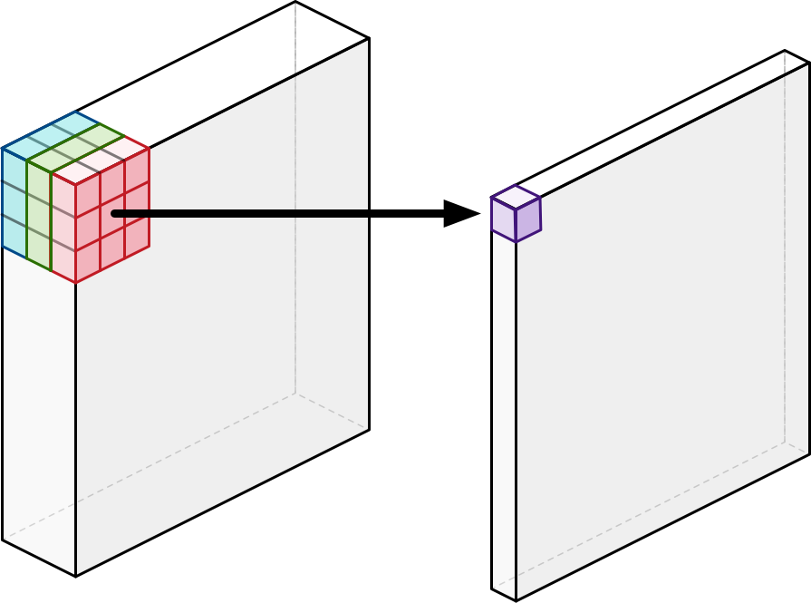
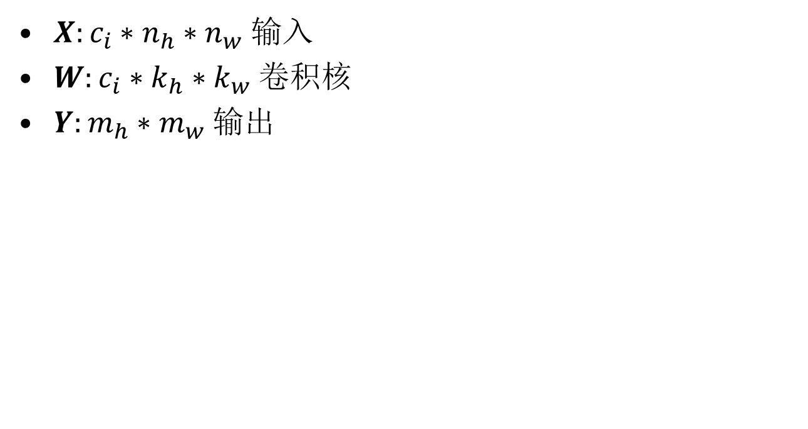


8、多输入通道中的局部感受野
$X:c_{i}∗n_{h}∗n_{w}$ 输入
$W:c_{i}∗k_{h}∗k_{w}$ 卷积核
$Y:m_{h}∗m_{w}$ 输出
$$Y=\overset{c_{i}}{\underset{i=0}{∑}}X_{i,:,:}⋆W_{i,:,:}$$
输入三维张量 $3∗n_{h}∗n_{w}$
卷积核三维张量 $3∗3∗3$
输出二维张量$\left(n_{h}−3+1\right)∗(n_{w}−3+1)$
注：此处Y还要经过偏倚和激活计算，此处简化了。
Notes:
ci表示第i个通道
输入为3维张量3*nh*nw
卷积核为三维张量3*3*3
输出为二维张量

Slide 49



8、多输入通道中的局部感受野
可以有多个三维卷积核，每个都产生一个输出通道
输入 $X:c_{i}∗n_{h}∗n_{w}$
卷积核 $W:c_{o}∗c_{i}∗k_{h}∗k_{w}$
输出 $Y:c_{o}∗m_{h}∗m_{w}$
$$Y_{i,:,:}=X⋆W_{i,:,:,:}$$
$$\text{for} i=1,…,c_{o}$$
Notes:
多输出通道
不管有多少输入通道，到目前为止，我们总是得到一个输出通道
我们可以有多个三维卷积核，每个都产生一个输出通道

Slide 50

8、多输入通道中的局部感受野
例3：

Slide 51
三、概念要点2 —CNN三个特征
第二个特征：权值共享
Shared weights and biases
Notes:
cnn的局部区域连接、权重共享和下采样三大结构特性使得它在图像识别领域表现出色。
在图像识别过程中，一些需要识别出来的图案比整个图片要小很多。对于这种图案，神经元不需要输入整个图片的信息，只输入局部信息就可以识别出来。
比如我们要识别的鸟嘴巴只占了整个图片的很小一部分，那么我们不需要输入整个图片的信息，只需将鸟嘴巴这一小部分图案输入到感知机算法中就可以得到一个“鸟嘴”识别器。
在cnn的结构中，cnn的局部区域连接特点与图像识别中的这一性质相符合。cnn中每一个卷积核都有一个局部感受野来获取图像的区域特征，因此可以用更少的参数将局部特征识别器与较小的区域连接起来。

Slide 52
1、何为权值共享
权值共享：对一个矩阵做一次卷积时（即对一个矩阵从左到右、从上往下滑动时），所使用的滑动矩阵（卷积核）是同一个，即使用（共享）一个权值矩阵滑动。
我们通常把输入到卷积层的映射称为特征映射，特征映射的结果称为feature map（即卷积层，或隐藏层） ，卷积核共享的权值w叫做shared weights，偏倚b叫做shared bias。
举例：
每一个隐藏层神经元对应5×5=25个权重参数w和1个偏倚参数b
实际上，每一个隐藏层神经元的这些25个权值w和1个b都共享，也就是说隐藏层神经元共享权值
Notes:
注意：Input, filter (kernel), poolling， output (feature map)的不同。

Slide 53

1、何为权值共享
1x1
11x18
共享此权重
11x18

Slide 54
1、何为权值共享
例4：
共享此权值矩阵
Input Image
5×5
Filter (Kernel)
3×3
b
3×3 patch
Convolution:
一个偏倚
Result
3×3
The value
4
is the inner product of the patch
and the filter
.

Slide 55
1、何为权值共享
共享此权值矩阵
Input Image
5×5
Filter (Kernel)
3×3
b
Convolution:
一个偏倚
Result
3×3
The value
3
is the inner product of the patch
and the filter
.

Slide 56
1、何为权值共享
共享此权值矩阵
Input Image
5×5
Filter (Kernel)
3×3
b
Convolution:
一个偏倚
Result
3×3
The value
4
is the inner product of the patch
and the filter
.

Slide 57


2、权值共享的作用
大大减少参数个数
在例1图中，隐藏层只有5×5+1 = 26 个参数 ，而如果全部连接则需要28×28×N (N代表隐藏神经元个数) ，远远多于26个参数，共享权值就大大减小了参数个数，提高模型训练效率 。
在上页图例中，对于第j, k个隐藏神经元对应的值为：
其中：（j,k）表示输出的行列号,（l,m）是卷积核的行列号
用卷积计算公式可以写成：

Slide 58
2、权值共享的作用
平移不变性：
•相同的权值自然就是在检测同一个特征
•例5：假设每一个神经元都在表示是否出现 “垂直边”，无论这个垂直边在图片中的那个位置上都可以被卷积核扫描到。 这就是卷积神经网络的平移不变特(translation invariance）

Slide 59
三、概念要点2 —CNN三个特征
第三个特征：子采样/池化
Subsampling/Pooling

Slide 60


1、何为池化
池化：是CNN中常见的一种操作，是模仿人的视觉系统对数据进行缩减，池化操作通常也叫做子采样(Subsampling)或降采样(Downsampling)，在构建卷积神经网络时，往往会用在卷积层之后，通过池化来降低卷积层输出的特征维度，有效减少网络参数的同时还可以防止过拟合现象。
polling
隐藏层可视化
池化层可视化
注意：池化操作是对卷积层上进行，池化后得到池化层！

Slide 61
2、池化的作用
•抑制噪声，降低信息冗余
•使模型可保持平移、旋转、尺度不变形
•减少参数个数，减低模型计算量和内存使用量
•防止过拟合

Slide 62

2、池化的作用
•池化为什么可使cnn保持平移、旋转、尺度不变形

Slide 63

3、池化操作
池化操作：类似卷积计算，也是对上层（卷积层）局部感受野（也可是零填充后的局部受野）按步长进行滑动池化计算，池化计算（与卷积计算不同）是对局部感受野进行聚合函数计算（取最大值或均值等），池化操作后形成池化层，层中每个神经元与其前一层中部分神经元相连接。
注：池化层同样具有尺寸(pooling kernel size)、步长、填充三个属性

Slide 64

3、池化操作
池化层一般接在卷积层后面，用于简化卷积的输出结果。 其实就是把卷积层的输出结果进行压缩：
Notes:
例如 上图就是使用 max-pooling 把四个神经元压缩为一个神经元：取最大的像素值，其它丢弃。（ 当然也有其它的 pooling 例如 L2 pooling 是把 2x2的区域值 平方，求和，开根号）。 上图 24x24 的特征图 经过 2x2的max-pooling 之后变成了 12 x 12的特征图。

Slide 65




3、池化操作
对于一个图的3个特征检测，先卷积后池化：
•中间图3个24x24矩阵分别代表识别眼睛、耳朵、鼻子的三个卷积核卷积后形成隐藏层（卷积层）
•左图3个12x12矩阵分别代表中间三个隐藏层池化后形成的隐藏层（池化层）

Slide 66
4、池化操作—最大/平均池化
最大/平均池化：是选择图像区域中最大值/平均值作为该区域池化以后的值。
使用时，最大池化又分为重叠池化和非重叠池化，比如常见的stride=kernel size的情况属于非重叠池化，如果stride<kernel size 则属于重叠池化。重叠池化相比于非重叠池化不仅可以提升预测精度，同时在一定程度上可以缓解过拟合。
反向传播的时候，梯度通过前向传播过程的最大值/平均值反向传播，其他位置梯度为0。
注：此外还有随机、中值、组合等池化方法，详见池化方法文章

Slide 67

4、池化操作—最大/平均池化
例6：
最大池化
池化核：2x2
非重叠池化
平均池化
池化核：2x2
非重叠池化
Notes:
平均池化

Slide 68


5、池化结果的可视化理解
最大池化：窗口中最强的图案信号
平均池化：窗口中的平均信号强度
最大池化
平均池化

Slide 69
四、完整的CNN模型
一个完整的CNN模型
Notes:
cnn的局部区域连接、权重共享和下采样三大结构特性使得它在图像识别领域表现出色。
在图像识别过程中，一些需要识别出来的图案比整个图片要小很多。对于这种图案，神经元不需要输入整个图片的信息，只输入局部信息就可以识别出来。
比如我们要识别的鸟嘴巴只占了整个图片的很小一部分，那么我们不需要输入整个图片的信息，只需将鸟嘴巴这一小部分图案输入到感知机算法中就可以得到一个“鸟嘴”识别器。
在cnn的结构中，cnn的局部区域连接特点与图像识别中的这一性质相符合。cnn中每一个卷积核都有一个局部感受野来获取图像的区域特征，因此可以用更少的参数将局部特征识别器与较小的区域连接起来。

Slide 70


CNN结构组成
识别出猫 狗 ……
卷积
最大池化
全连接
前馈神经网络
可以重复多次
卷积
最大池化
展平
注：展平的作用为了保证模型的多节点输出与分类（识别）个数匹配！

Slide 71


CNN结构组成
上图是前A&T Shannon Lab 的 Yann LeCun等人提出了基于卷积神经网络的一个文字识别系统 LeNet-5结构。该系统90年代就被用于银行手写数字的识别。
Notes:
1、卷积：用一个5x5窗口（卷积核，表示对原图片一个特征的提取）且步长为1去滑动原图片，得到一个28x28的特征图，每一个图中像素值是带偏置的卷积再激活的值，其中用了8个卷积核（表示取原图像某8个特征）；
2、池化：对C1的每一个层面（共8个层面），用一个2x2窗口取最大值（或平均值）做降维（子采样），且步长为2滑动每层，得到一个14x14的层面；最后得到8层14x14的S1层；
3、再卷积：用8个5x5窗口（卷积核），且步长为1，同时去滑动s1层8个特征图片，8个层上同一位置像素做了卷积后再求和，用这个和再做一次求偏置，之后再激活，这样就得到C3层一个面上的一个像素值。这次再卷积用了20组（每组有8个不同的卷积核）卷积核。
4、再池化：对C3的每一个层面（共20个层面），用一个2x2窗口取最大值（或平均值）做降维（子采样），且步长为2滑动每层，得到一个5x5的层面；最后得到20层5x5的S4层；
5、再卷积：用20个5x5窗口，每个窗口做一次卷积（没有滑动），20个层上同一位置像素做了卷积后再求和，用这个和再做一次求偏置，之后再激活，这样就得到C5层（一维向量）中的一个元素值。这次再卷积用了120组（每组有20个不同的卷积核）卷积核，最后得到一个120维的一维向量，这叫拉直（或展平）；
6、全链接：与输出层（10维的一维向量），（1000000000代表0，0100000000代表1，。。。）进行全链接，并进行softmax计算（对输出进行01标准化处理），得到一个概率值，概率大的位置数即为识别输出的数字。

Slide 72

CNN模型——卷积层1
输入图像是一个28x28像素的图片
对特征图使用多个过滤器(卷积核)
如10个5*5的卷积核（有250个参数）
得到10个24*24的输出矩阵
Notes:
对特征映射使用多个过滤器(卷积核)
如10个5*5的卷积核（有250个参数）
得到10个24*24的输出矩阵

Slide 73
CNN模型——卷积层1
使用ReLU激活函数
卷积层=卷积+激活
Notes:
ReLU激活
卷积层=卷积+激活

Slide 74
CNN模型——池化层1
池化降低了每个特征映射的维数。
Notes:
池化降低了每个特征映射的维数。

Slide 75
CNN模型——卷积层2
对张量进行卷积
用5*5*10的卷积核对12*12*10的输入张量进行卷积
20个卷积核得到20个8*8的特征图
12*12*10 tensor
(order-3 tensor)
Notes:
对张量进行卷积
用5*5*10的卷积核对12*12*10的输入张量进行卷积
20个卷积核得到20个8*8的特征映射

Slide 76
CNN模型——卷积层2
Convolution for matrix (order-2 tensor)
Convolution for order-3 tensor
Order-3 tensor
Matrix (order 2 tensor)

Slide 77
CNN模型——池化层2
对8×8的输入用2×2的最大池化，得到4×4的输出
Notes:
对8*8的输入用2*2的最大池化，得到4*4的输出

Slide 78
CNN模型——展平
将4×4×20的张量展平得到320维的向量
Notes:
将4*4*20的张量展平得到320维的向量

Slide 79
CNN模型——全连接层
使用1到多个全连接层
This one is optional.
Notes:
全连接层
使用1到多个全连接层

Slide 80

CNN模型——参数个数
10×5×5 = 250
10: 卷积核数量
5×5: 卷积核大小
20×5×5×10 = 5000
20: 卷积核数量
5×5×10: 卷积核大小
320×100 = 32,000
100×10 = 1,000
Notes:
参数量：
第一个卷积层：10*5*5=250
第二个卷积层：20*（5*5*10）=5000
第一个全连接层：320*100=3.2w
第二个全连接层：100*10=1000

Slide 81
CNN模型——参数个数
Answer: > 38,250 parameters (不包括偏置bias).
10×5×5 = 250
10: 卷积核数量
5×5: 卷积核大小
20×5×5×10 = 5000
20: 卷积核数量
5×5×10: 卷积核大小
320×100 = 32,000
100×10 = 1,000
Notes:
展平的作用为了保证模型输出与分类个数匹配！！！

Slide 82

CNN模型——dropout
• 基本思想：在每次训练迭代过程中，通过随机屏蔽一部分隐藏神经元来将一个模型的作用效果转变成多个模型的效果和（类似于多模型投票），增强模型的稳定性和鲁棒性。

Slide 83

CNN模型——dropout
具体实现：不加dropout时计算过程

Slide 84

CNN模型——dropout
具体实现：加dropout计算过程
注：其中W⁽¹⁾中有部分为0
Dropout p=0.2
Dropout作用：缓解过拟合，类似于L1、L2范数正则化，但是dropout在实验中表现更好

Slide 85

CNN模型——dropout
在模型训练过程中采用dropout机制，但是在测试过程中不采用dropout机制，保留所有的参数。
为了保持训练过程神经元的期望均值和测试过程一致，在训练过程forward时，先以概率p随机屏蔽一部分神经元（或理解为该神经元对应权重为0），然后再以 1/(1-p) 放大未屏蔽神经元信息；在 backward 时需要同样修改梯度。
例7：输入$X=[x_{0},x_{1},x_{2},x_{3}]$，正常的回溯梯度序列为$D=[d_{0},d_{1},d_{2},d_{3}]$，假设以丢弃概率 p=0.2 进行屏蔽采样得到的 mask 序列$M=\left[1,0,1,1\right]$,在 forward 时先对输入进行屏蔽再放大得到$X^{′}=1.25∗[x_{0},0,x_{2},x_{3}]$，同步修改梯度$D^{′}=1.25∗[d_{0},0,d_{2},d_{3}]$
Notes:
Mask掩去、屏蔽的意思

Slide 86
CNN模型——softmax作用
•通过神经网络解决多分类问题时，最常用的一种方式就是在最后一层设置n个输出节点，无论在浅层神经网络还是在CNN中都是如此，
•一般情况下，最后一个输出层的节点个数与分类任务的目标数相等。
•原始输出是输入数值做了复杂的加权和与非线性处理之后的某个值，这个值可以是任意的值，这个值对于明确类别不利，但是经过softmax层后就成了一个概率值，而且概率和为1。
Notes:
假设最后的节点数为N，那么对于每一个样例，神经网络可以得到一个N维的数组作为输出结果，数组中每一个维度会对应一个类别。在最理想的情况下，如果一个样本属于k，那么这个类别所对应的的输出节点的输出值应该为1，而其他节点的输出都为0，即 [0,0,1,0,….0,0]，这个数组也就是样本的Label，是神经网络最期望的输出结果，但实际是这样的输出[0.01,0.01,0.6,....0.02,0.01][0.01,0.01,0.6,....0.02,0.01]，这其实是在原始输出的基础上加入了softmax的结果，原始的输出是输入的数值做了复杂的加权和与非线性处理之后的一个值而已，这个值可以是任意的值，但是经过softmax层后就成了一个概率值，而且概率和为1。

Slide 87

CNN模型——softmax作用
以上可以看出： ∑y′=1
例8：假设神经网络的原始输出为y₁,y₂,….,y_{n}，那么经过
Softmax函数处理之后的输出为 :
且 。即，softmax层的每个节点的输出值成为了概率和为1的概率分布。
： ∑y′=1

Slide 88
五、CNN网络结构中的超参数
卷积层
卷积核数量
卷积核大小
步长
0填充
池化层
最大池化/平均池化
池化大小
池化步长
全连接层
宽度
激活函数
ReLU
SoftMax
Sigmoid
Notes:
卷积层：过滤器数量，过滤器大小，步长，0填充
池化层：最大/平均池化，池化窗口大小，步长
全连接层：全连接宽度
激活函数：

Slide 89
五、CNN网络结构中的超参数
损失函数
Cross-entropy for classification
L1 or L2 for regression (the labels are continuous)
优化算法（及其超参数，如学习率等）
SGD
SGD with momentum
AdaGrad
RMSprop
随机初始化
Gaussian or uniform?
Scaling
Notes:
L2范数损失函数，也被称为最小平方误差（LSE）。它是把目标值 与估计值 的差值的平方和最小化。一般回归问题会使用此损失，离群点对次损失影响较大。
L1范数损失函数，也被称为最小绝对值偏差（LAD），绝对值损失函数（LAE）。总的说来，它是把目标值 与估计值 的绝对差值的总和最小化。
损失函数：交叉熵/用于回归问题的L1/L2
优化器：SGD/引入动量的SGD/…
随机初始化方式

Slide 90


六、CNN各层特征的理解
以下是卷积核的可视化结果：
Notes:
改图出自alexnet经典论文，引用（Cited by） 88544次，2012年nips上发表的。这是把imagenet competition的错误率从20%+降到10几的那个。这是最经典的alexnet，很多人定义这一篇开启了deep learning刷版的时代。论文题目：ImageNet Classification with Deep Convolutional Neural Networks 。其代码各大package均有实现。

Slide 91

六、CNN各层特征的理解
以下是隐藏层（feature maps）的可视化结果：
线条、边缘特征
纹理、形状特征
眼睛、鱼鳍特征
Notes:
注意：上面图象是隐藏层（fearture map）的可视化结果，不是卷积核的。

Slide 92

六、CNN各层特征的理解

Slide 93

六、CNN各层特征的理解
Notes:
注意：layer是隐藏层的可视化，旁边的彩色图像是layer反卷积得到的图像。Layer不是卷积核的图像。上图是各层特征图（feature maps）反卷积的可视化结果。改图来源于文章：Visualizing and Understanding Convolutional Networks

Slide 94
六、CNN各层特征的理解
•通过CNN学习后，我们学习到的特征，是具有辨别性的特征，比如要我们区分人脸和狗头，那么通过CNN学习后，背景部位的激活度基本很少，通过可视化就可以看到提取到的特征忽视了背景，而是把关键的信息给提取出来了。
•上图是各层特征图（feature maps）反卷积的可视化结果。从layer 1、layer 2学习到的特征基本上是颜色、边缘等低层特征；layer 3则开始稍微变得复杂，学习到的是纹理特征，比如上面的一些网格纹理；layer 4学习到的则是比较有区别性的特征，比如狗头；layer 5学习到的则是完整的，具有辨别性关键特征。
•结论：多个卷积层连接在一起就是一个个抽象度逐渐增加的特征图，最上层特征用于检测完整目标对象。

Slide 95





七、CNN演示
CNN Explainer
(点击演示)
Notes:
识别咖啡和猫

